Slide 1
8동 204호 기타공사 작업의뢰서
2026. 06. 18
유앤미시스템

Slide 2
8동 204호 기타공사 작업의뢰서
1. 공 사 명 : 8동 204호 기타공사 교체
2. 공사요청일 : 2026년 06월 18일
3. 공사의뢰자 : 유앤미시스템 남해원 소장
4. 완료요청일 :
5. 입주예정일 : 입주중
6. 공 사 내 용 : 8동 204호
- 욕실 거울 교체
- 욕실문 경첩 전체 교체
- 베란다 샷시 손잡이 파손으로 1개 교체
상기 공사에 대한 공사요청을 에스앤아이 코퍼레이션에게 요청 드리오니 교체공사를 완료해 주실 것을 요청 드립니다.
의 뢰 사 진

Slide 3
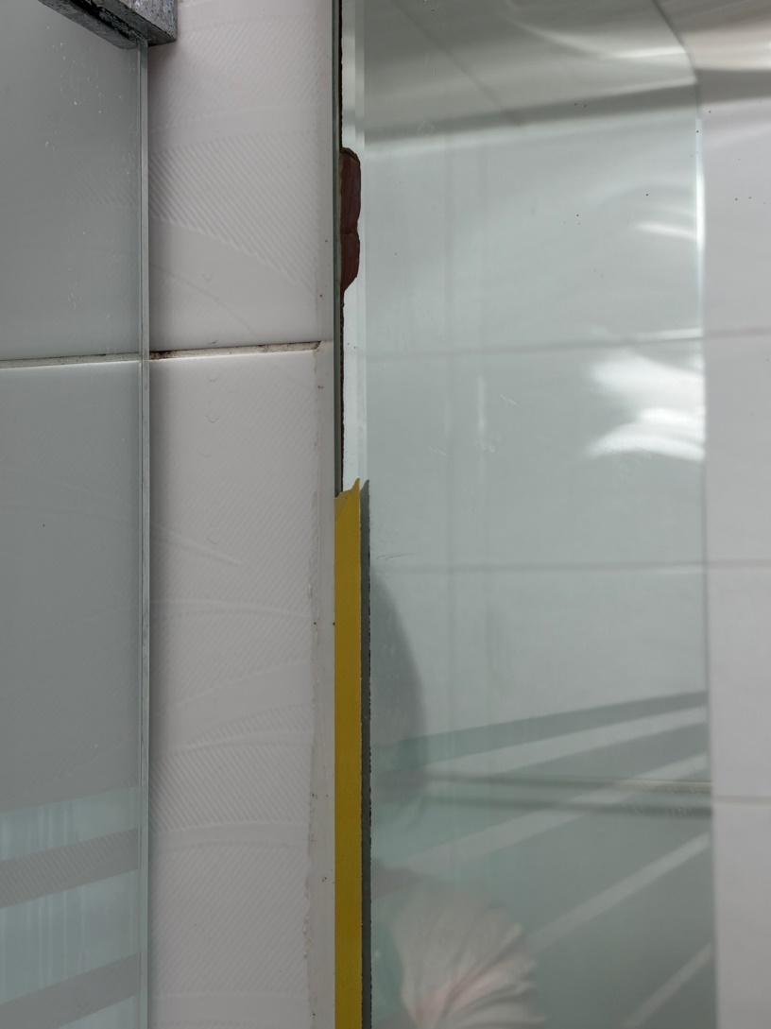
욕실 거울

Slide 4
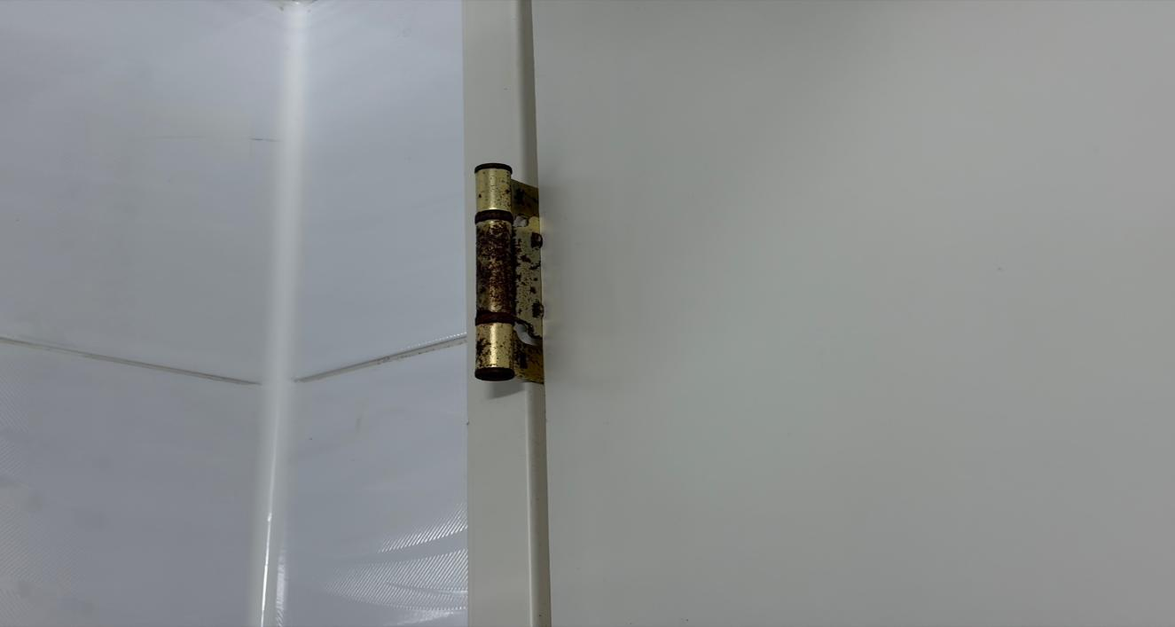
욕실문 경첩

Slide 5
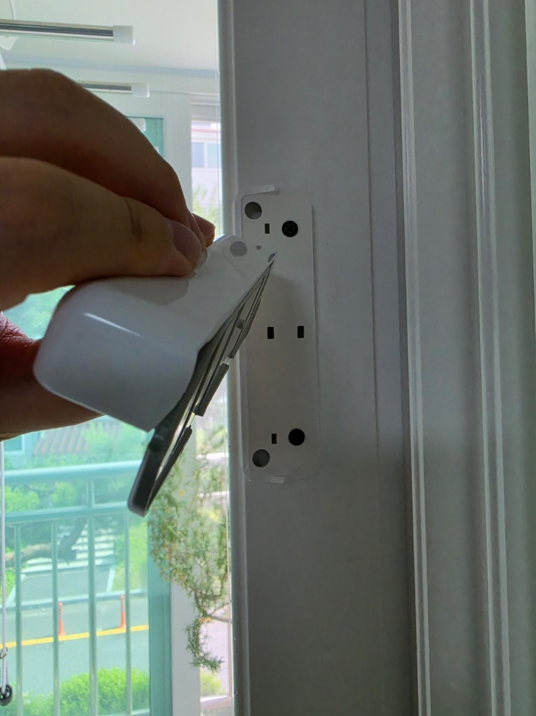
샷시 손잡이

